Slide 1
Comment la structure chimique des protéines détermine-t-elle leur action ?
Leçon chimie – Terminale ST2S
Passage obligé : utiliser des modèles moléculaires ou un logiciel de visualisation

Slide 2
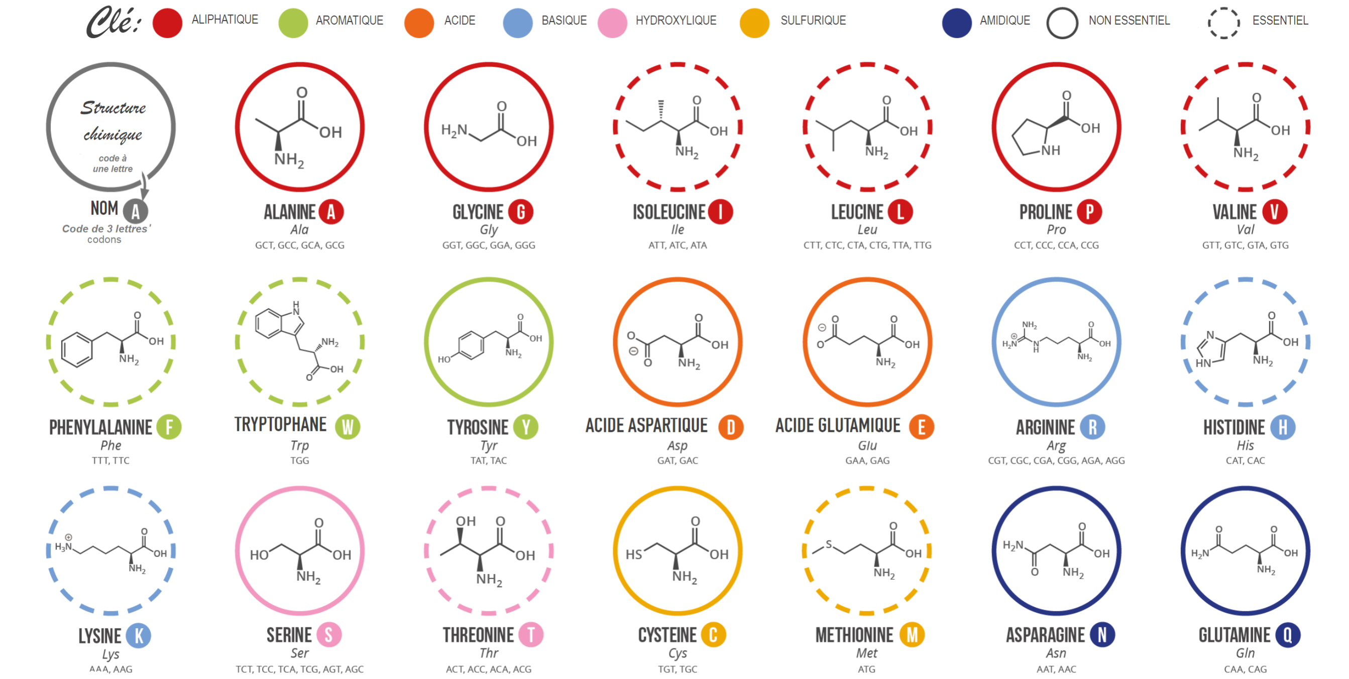
Les 20 principaux acides aminés
https://studylibfr.com/doc/1010550/les-20-acides-amin%C3%A9s---la-science-et-fiction-de-robert

Slide 3
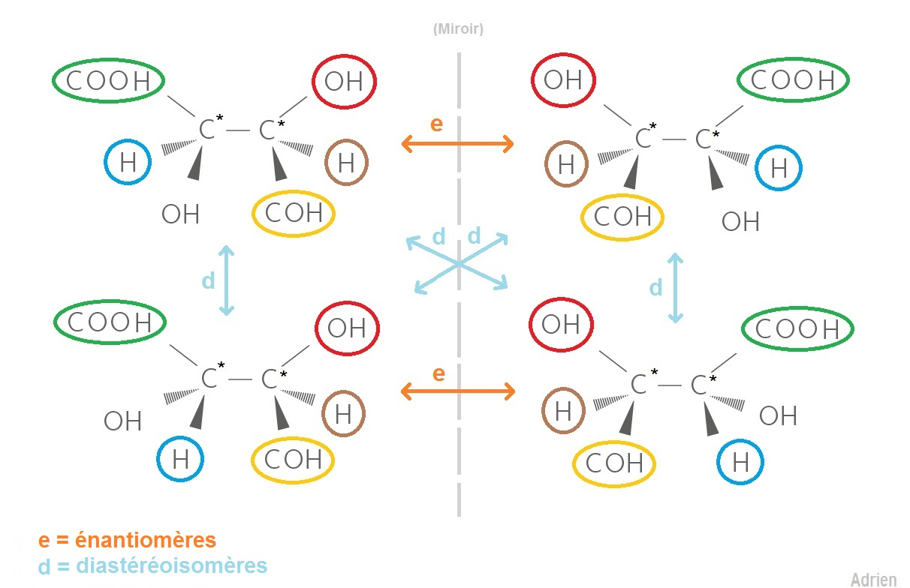
Stéréoisomérie
https://jeretiens.net/wp-content/uploads/2016/04/st%C3%A9r%C3%A9ochimie_st%C3%A9r%C3%A9oisom%C3%A8res_%C3%A9nantiom%C3%A8res_diast%C3%A9r%C3%A9oisom%C3%A8res_mol%C3%A9cules.jpg

Slide 4
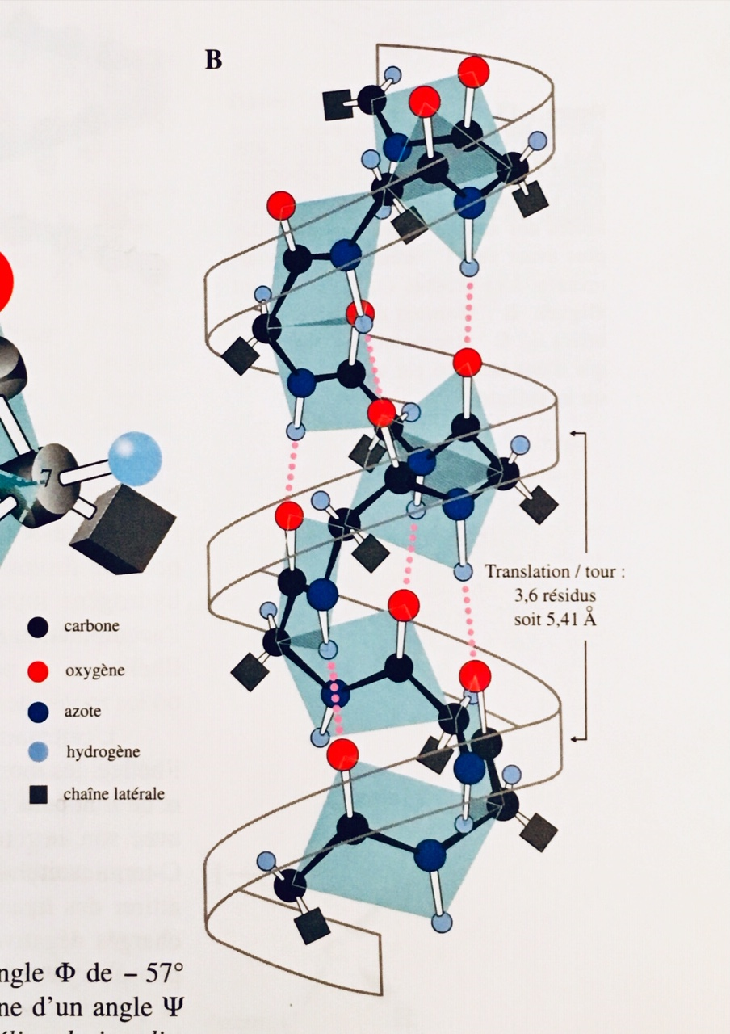
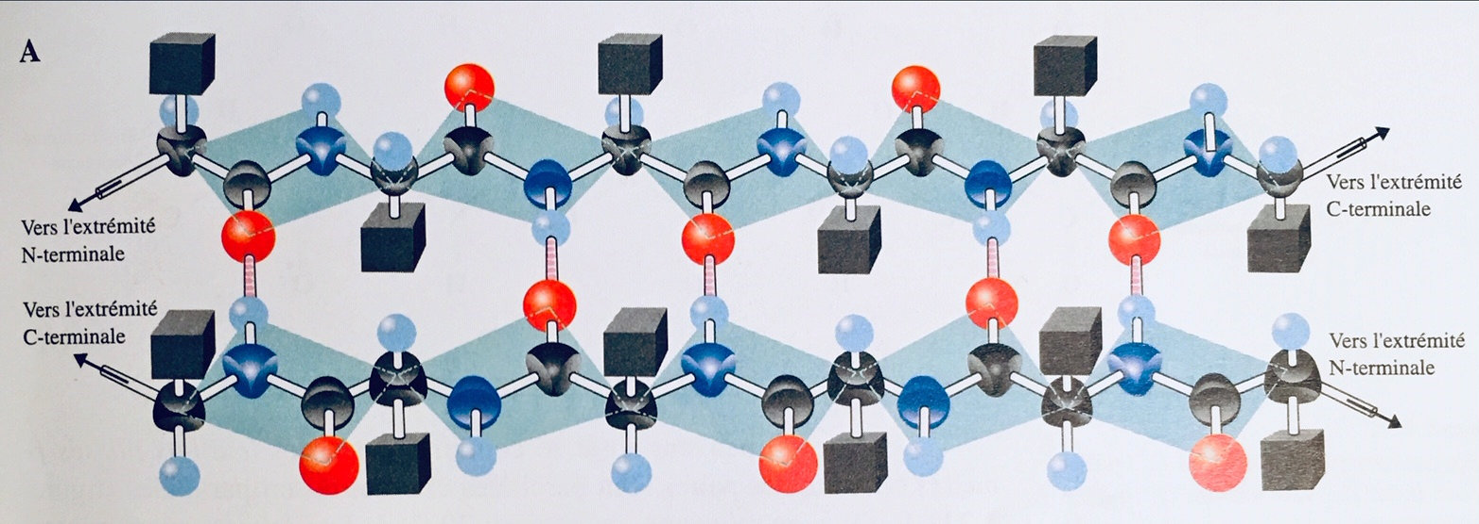
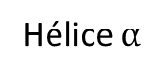
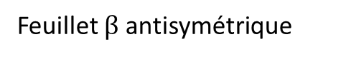
Conformation en Hélice et en Feuillet
Feuillet $β$ antisymétrique
Hélice $α$
S. Weinman, P. Méhul, Biochime – Structure et fonctions des proteins, DUNOD 2000

Slide 5
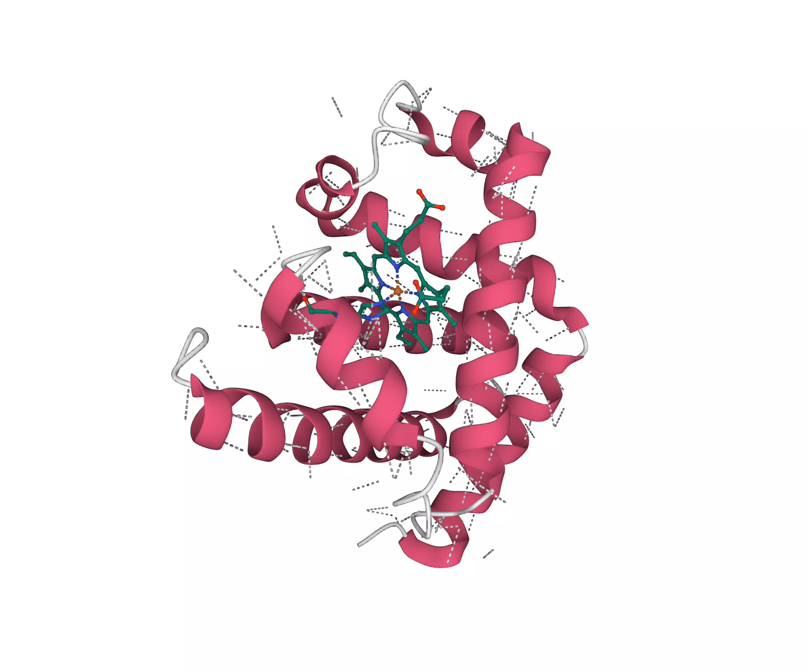
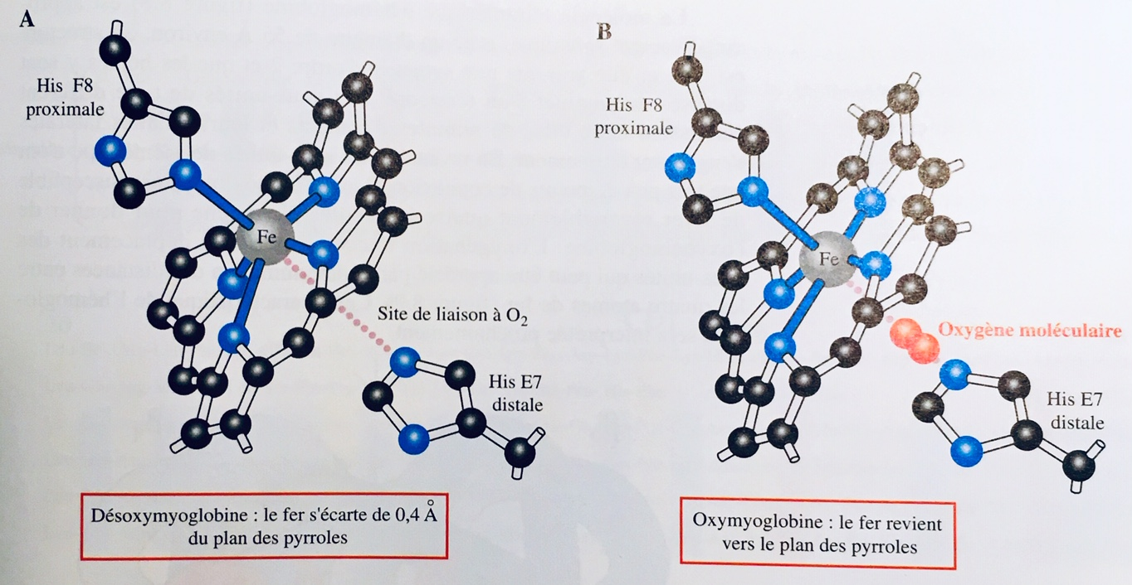
Exemple 1 : la myoglobine
S. Weinman, P. Méhul, Biochime – Structure et fonctions des proteins, DUNOD 2000
Fonction : transport d’oxygène
Site PDB https://www.rcsb.org/3d-view/1MBD/1

Slide 6
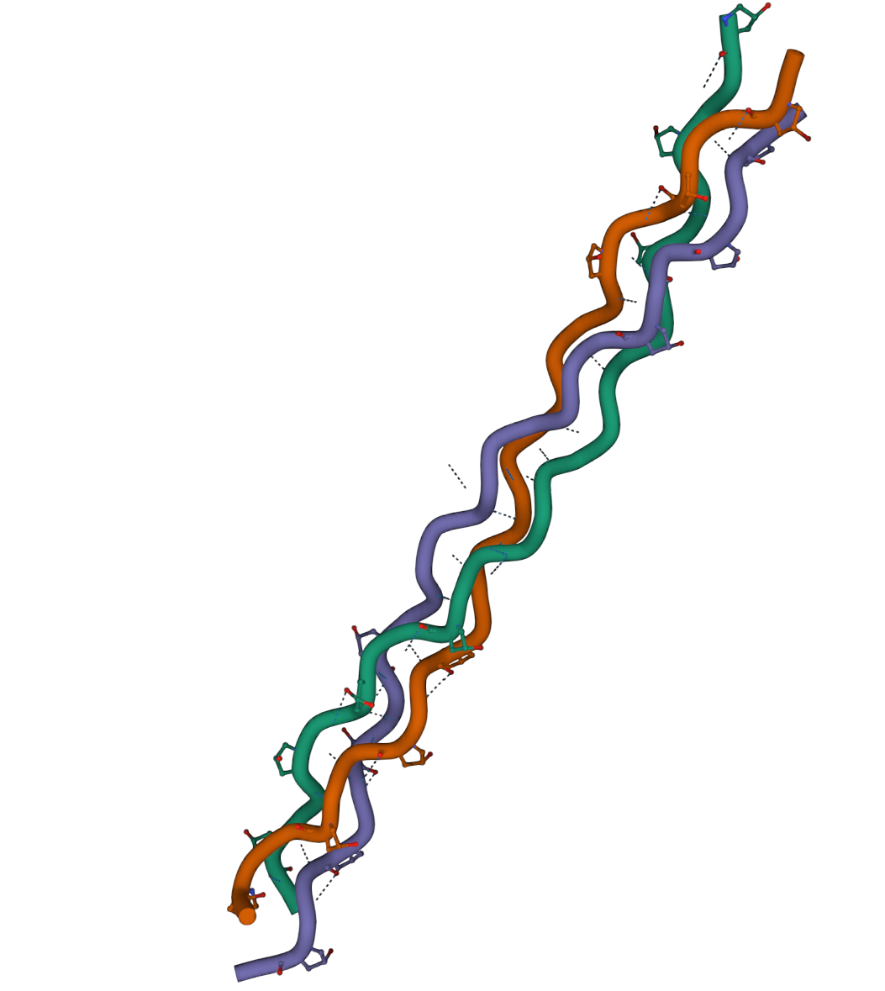
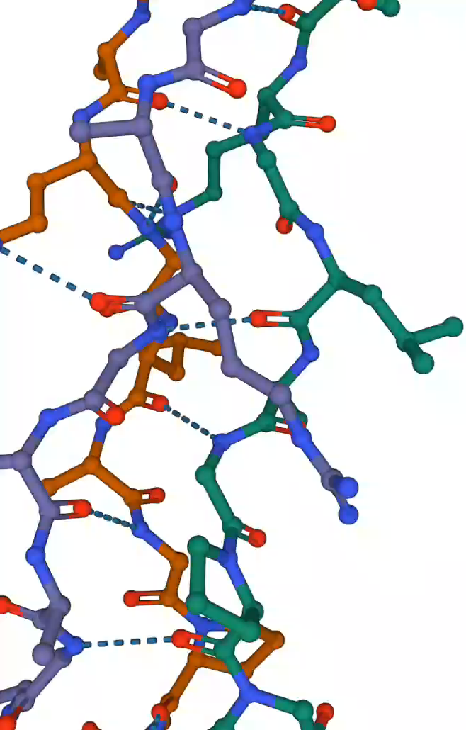
Exemple 2 : le collagène
Fonction : garantir la résistance à l’étirement des tissus
Site PDB https://www.rcsb.org/3d-view/1BKV/1

Slide 7
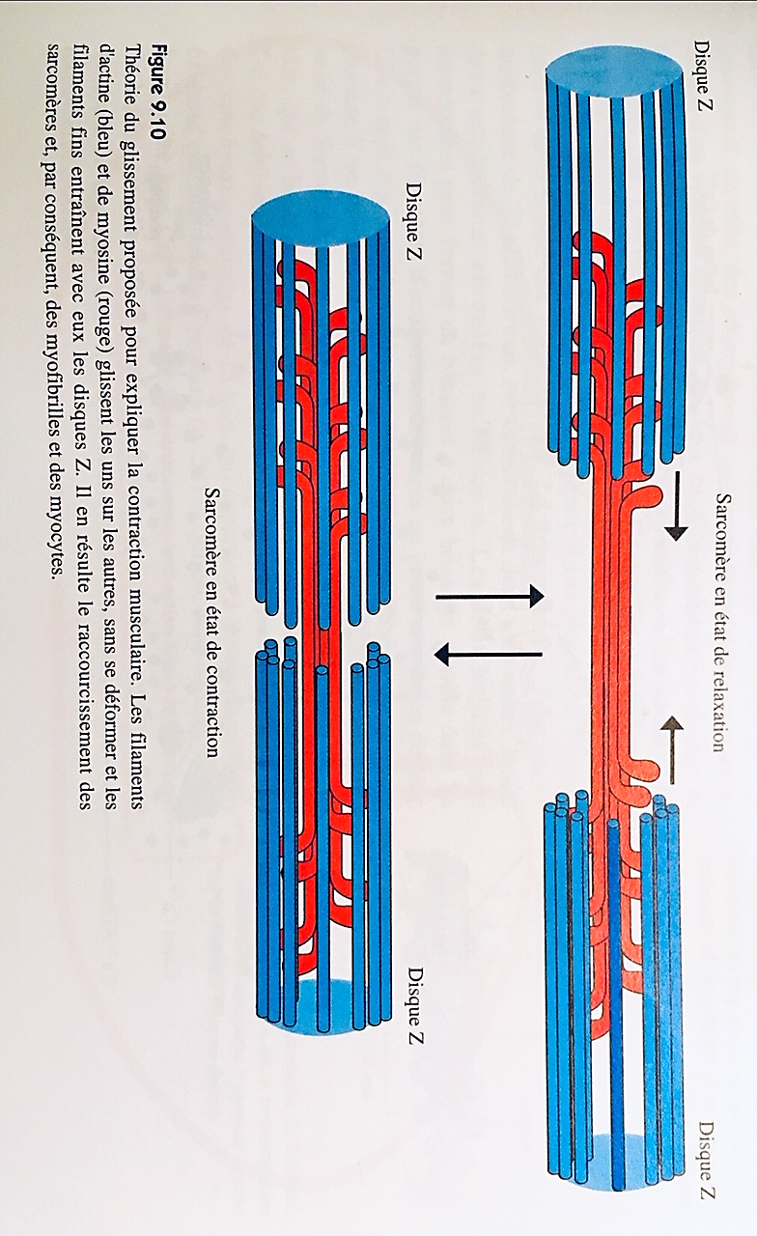
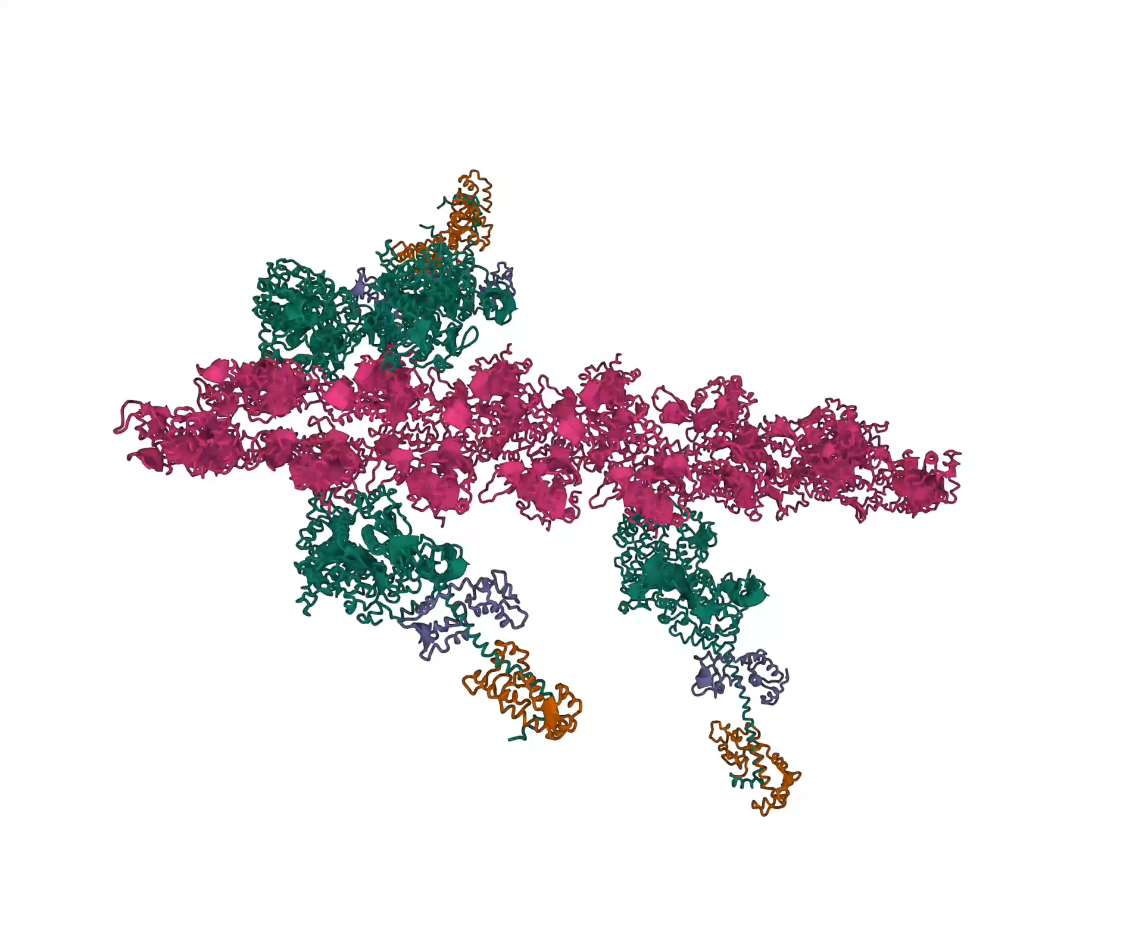
Exemple 3 : le complexe actine / myosine
S. Weinman, P. Méhul, Biochime – Structure et fonctions des proteins, DUNOD 2000
Fonction : permettre le mouvement
Site PDB https://www.rcsb.org/3d-view/1M8Q/1

